Slide 1

катедра
АВТОМАТИЗАЦИЯ НА
ПРОИЗВОДСТВОТО
ДИПЛОМНА РАБОТА
Киберсигурност на Интернет информационни системи
Кирил Николаев Кискинов, фак.№ МС1625
магистър, специалност АИТ
Ръководител: Гл. ас. д-р инж. Васил Методиев
ХИМИКОТЕХНОЛОГИЧЕН И
МЕТАЛУРГИЧЕН
УНИВЕРСИТЕТ
СОФИЯ
Notes:
Уважаема госпожо председател на Държавната изпитна комисия, уважаеми членове на Държавната изпитна комисия, уважаеми колеги и гости.
Позволете да представя на вашето внимание дипломната си работа на тема: „Киберсигурност на Интернет информационни системи“.

Slide 2

КИБЕРСИГУРНОСТ НА ИНТЕРНЕТ ИНФОРМАЦИОННИ СИСТЕМИ
Кирил Кискинов
Цел на дипломната работа
Основната цел на дипломната работа е да се изследват и приложат съвременни подходи, инструменти и техники в областта на киберсигурността и етичното хакерство чрез практически примери, с което се цели придобиване на базови знания и практически умения за анализ, защита и оценка на сигурността на информационни системи.
Задачи
Да се проучи създаването на Ed25519 двойка ключове и да се реализира криптиран бекъп на файлове, включително процесите на архивиране, разархивиране и сигурно изтриване.
Да се извърши мрежово сканиране на интернет сървър с инструмента nmap и анализ на предоставяните услуги, както и сканиране на порт 443 с инструмента sslscan и интерпретация на резултатите.
Да се инсталират и конфигурират виртуални машини Kali Linux и Metasploitable във VirtualBox и да се проведе контролирана атака с инструмента hydra, последвана от анализ на резултатите.
Да се осъществи сканиране на уеб сайта на ХТМУ с инструмента OWASP ZAP, да се идентифицират уязвимости, да се оцени свързаният с тях риск и да се предложат мерки за неговото ограничаване.
Notes:
Тук съм представил целта и основните задачи на дипломната работа. Основната ми цел беше да изследвам и приложа основни подходи, инструменти и техники в областта на киберсигурността и етичното хакерство чрез практически примери. За постигането ѝ си поставих четири основни задачи: работа с криптографски ключове и криптиран архив, мрежово сканиране и анализ, изграждане на тестова среда за контролирана атака и сканиране на уеб сайт за уязвимости. Идеята беше не само да се разгледат теоретични основи, но и да се приложат на практика чрез реални инструменти и тестове в контролирана среда.

Slide 3
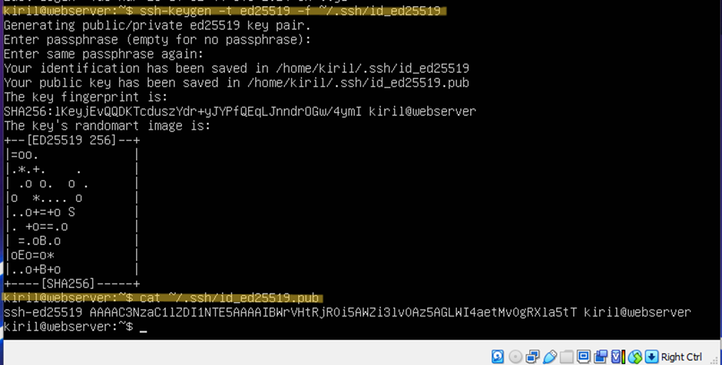
Създаване на Ed25519 двойка ключове
КИБЕРСИГУРНОСТ НА ИНТЕРНЕТ ИНФОРМАЦИОННИ СИСТЕМИ
Кирил Кискинов
Notes:
За да генерираме двойка ключове Ed25519 на нашия Ubuntu сървър, можем да използваме командата ssh-keygen: ssh-keygen -t ed25519 -f ~/.ssh/id_ed25519 (показана в жълто най-отгоре)
След като двойката ключове бъде генерирана, можем да покажем публичния ключ, като използваме следната команда: cat ~/.ssh/id_ed25519.pub (показана в жълто най-отдолу)
Създават се и key fingerprint и key randomart image.
Key fingerprint представлява кратко, уникално представяне на публичния ключ, получено чрез прилагане на хеш функция върху него.
Key randomart image представлява визуално, ASCII-базирано изображение, което се генерира на основата на отпечатъка на публичния ключ. То няма самостоятелна криптографска функция, а е създадено с цел по-лесно визуално сравнение и разпознаване на ключове от хора.

Slide 4
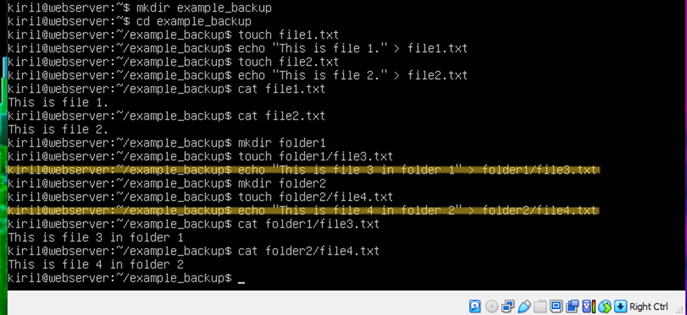
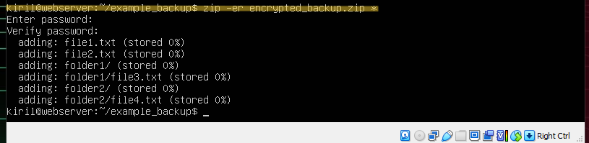
Създаване на криптиран zip архив
КИБЕРСИГУРНОСТ НА ИНТЕРНЕТ ИНФОРМАЦИОННИ СИСТЕМИ
Кирил Кискинов
Създаване на директория с име example_backup и някои примерни файлове (ляво)
Архивиране на текущата директория (дясно)
Notes:
Създаваме директория с име example_backup и я попълваме с някои примерни файлове и папки. По интересна е командата echo "This is file 3 in folder 1" > folder1/file3.txt. Командата ще запише текста "This is file 3 in folder 1" във файл с име file3.txt, намиращ се в директорията folder1. Ако файлът вече съществува, съдържанието му ще бъде напълно презаписано с новото, а ако липсва - ще бъде автоматично създаден. Важно е обаче папката folder1 да е създадена предварително, в противен случай командата ще върне грешка.
За да архивираме файловете и папките ще използваме командата: zip -er encrypted_backup.zip * .Тази команда ще създаде шифрован zip архив с име encrypted_backup.zip, съдържащ всички файлове и папки в текущата директория (example_backup). Ще бъдем подканени да въведем парола за криптиране.

Slide 5
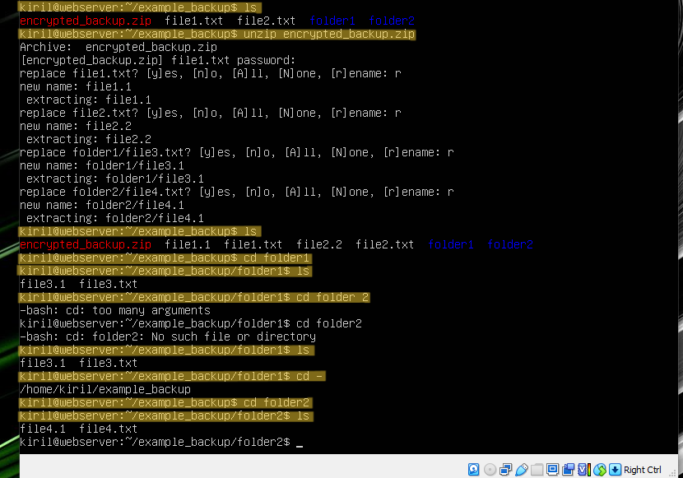
Създаване на криптиран zip архив
КИБЕРСИГУРНОСТ НА ИНТЕРНЕТ ИНФОРМАЦИОННИ СИСТЕМИ
Кирил Кискинов
Notes:
Тук са показани резултатите след разархивиране на encrypted_backup.zip. За да разархивираме файловете и папките ще използваме командата: unzip encrypted_backup.zip
Това ще ни подкани да въведем паролата, която сме задали по време на криптирането. След въвеждане на правилната парола, съдържанието на криптирания zip архив ще бъде извлечено. Тъй като файловете от архива вече съществуват в текущата директория, unzip ни пита за действие при дублиране (replace). Избираме опцията "r" (rename), като даваме нови имена на извлечените файлове (file1.1, file2.2, folder1/file3.1), за да запазим оригиналите.
След разархивирането се виждат както оригиналните файлове (file1.txt, file2.txt), така и новите преименувани версии (file1.1, file2.2). Влизаме в директория folder1, където чрез команда „ls“ потвърждаваме наличието на новия файл file3.1 заедно със стария file3.txt. С команда „cd -“ се връщаме в предишната работна директория (~/example_backup). След като сме се върнали в главната папка, успешно влизаме във втората папка и виждаме файловете file4.1 и file4.txt.

Slide 6
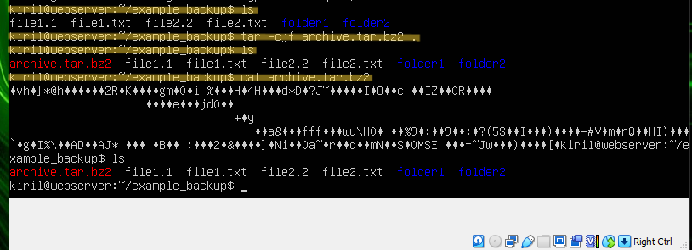
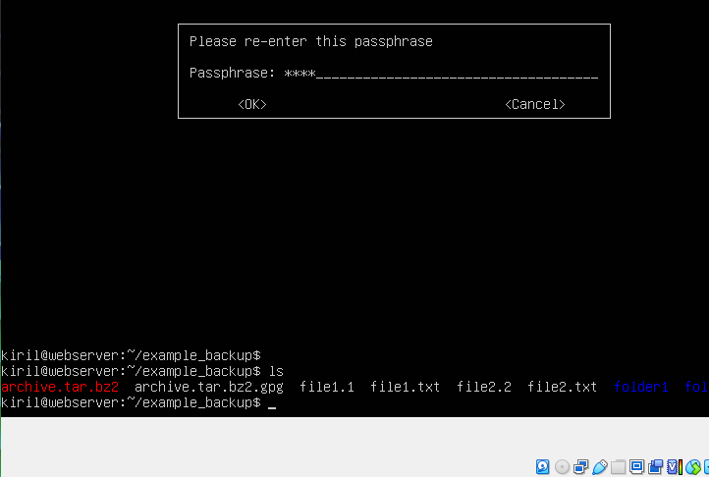
Създаване на криптиран архив чрез GNU Privacy Guard
КИБЕРСИГУРНОСТ НА ИНТЕРНЕТ ИНФОРМАЦИОННИ СИСТЕМИ
Кирил Кискинов
Създаване на tar архив (горе)
Шифроване на archive.tar.bz2 с помощта на GPG (дясно)
Notes:
GNU Privacy Guard (GPG) е безплатен софтуер с отворен код, който осигурява криптографска защита (шифроване и подписване) за данни, комуникации и имейли.
Използвайки файловете и папките от предходния пример, можем да създадем архив чрез следната команда: tar -cjf archive.tar.bz2 .
Тази команда създава tar архив с име archive.tar.bz2, съдържащ всички файлове и папки в текущата директория. При изпълнение на командата „cat archive.tar.bz2“ конзолата няма да покаже смислен, четим текст. Вместо това ще се изведе поток от нечетими символи, а в някои терминали изходът може дори да „развали“ визуализацията (неочаквани символи, промяна на шрифт/редове). Командата cat просто извежда суровото бинарно съдържание на стандартния изход, без да го декодира или разархивира.
За да криптираме архива tar.bz2 с помощта на GPG, използваме следната команда: gpg --output archive.tar.bz2.gpg --symmetric archive.tar.bz2
При изпълнение на командата GPG задължително ще поиска въвеждане и потвърждение на парола, като тя не се визуализира на екрана и не се съхранява никъде. Без тази парола съдържанието на архива не може да бъде възстановено, поради което нейната сложност и сигурно съхранение са от критично значение.

Slide 7
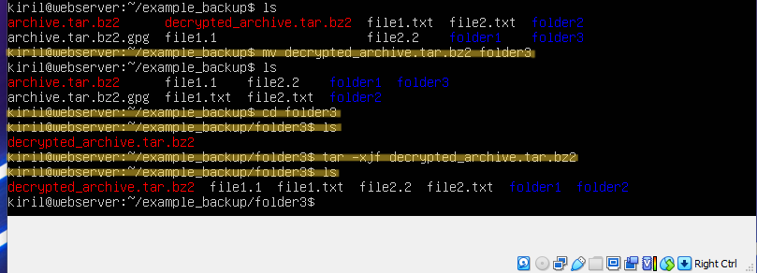
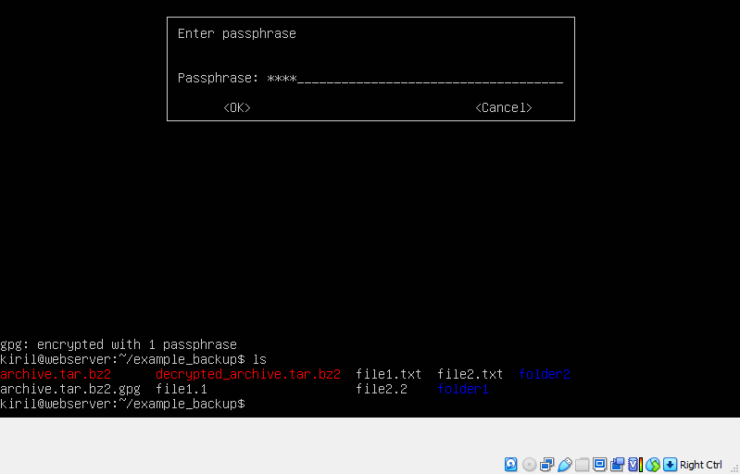
Създаване на криптиран архив чрез GNU Privacy Guard
КИБЕРСИГУРНОСТ НА ИНТЕРНЕТ ИНФОРМАЦИОННИ СИСТЕМИ
Кирил Кискинов
Разопаковане и дешифриране на архива tar.bz2 (дясно)
Разархивиране на decrypted_archive.tar.bz2 (горе)
Notes:
За разопаковане и дешифриране на архива използваме: gpg --output decrypted_archive.tar.bz2 --decrypt archive.tar.bz2.gpg
Тази команда се използва за декриптиране на файл, който е бил защитен със GnuPG. Параметърът „—decrypt“ указва на GPG да разшифрова криптирания файл archive.tar.bz2.gpg, като за целта е необходима същата парола, използвана при симетричното криптиране. Чрез опцията „—output“ се задава името на изходния файл, в който ще бъде записан декриптираният резултат – в случая decrypted_archive.tar.bz2. По време на изпълнение командата ще поиска въвеждане на парола, която не се показва на екрана, а при успешно удостоверяване съдържанието на архива се възстановява в първоначалния му, компресиран вид, готов за последващо разархивиране с tar.
Процесът на работа с tar архива започва с организиране на файловата структура, като първоначално файлът decrypted_archive.tar.bz2 се премества в директорията folder3 чрез командата mv. След като се навигира в тази папка с cd folder3 и се потвържди съдържанието ѝ чрез ls, се преминава към същинското разархивиране. За целта се използва командата: tar -xjf decrypted_archive.tar.bz2
Резултатът от изпълнението е пълното възстановяване на оригиналната структура от файлове и подпапки (като folder1 и folder2) директно в новата локация, което се вижда от финалния списък на файловете в терминала.

Slide 8
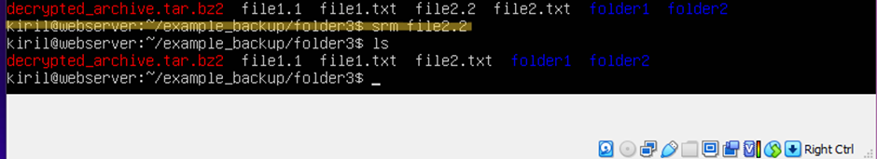
Сигурно изтриване на файлове
КИБЕРСИГУРНОСТ НА ИНТЕРНЕТ ИНФОРМАЦИОННИ СИСТЕМИ
Кирил Кискинов
Notes:
Командата srm (secure remove) презаписва данните на файла с произволни данни, преди да прекрати връзката на файла, което го прави невъзстановим. Тя предоставя опции за определяне на броя на преминаванията за презаписване на данни и поддържа различни методи за изтриване.
При въвеждане на командата srm file2.2 се извършва сигурно изтриване на файла file2.2, като съдържанието му се презаписва многократно преди премахването му от файловата система, с цел да не може да бъде възстановено чрез стандартни средства за възстановяване на данни. След успешното изпълнение на командата файлът се счита за окончателно унищожен. При последващо изпълнение на командата „ls“ съдържанието на текущата директория се извежда без файла file2.2, тъй като той вече не съществува във файловата система и не може да бъде достъпен или възстановен.

Slide 9
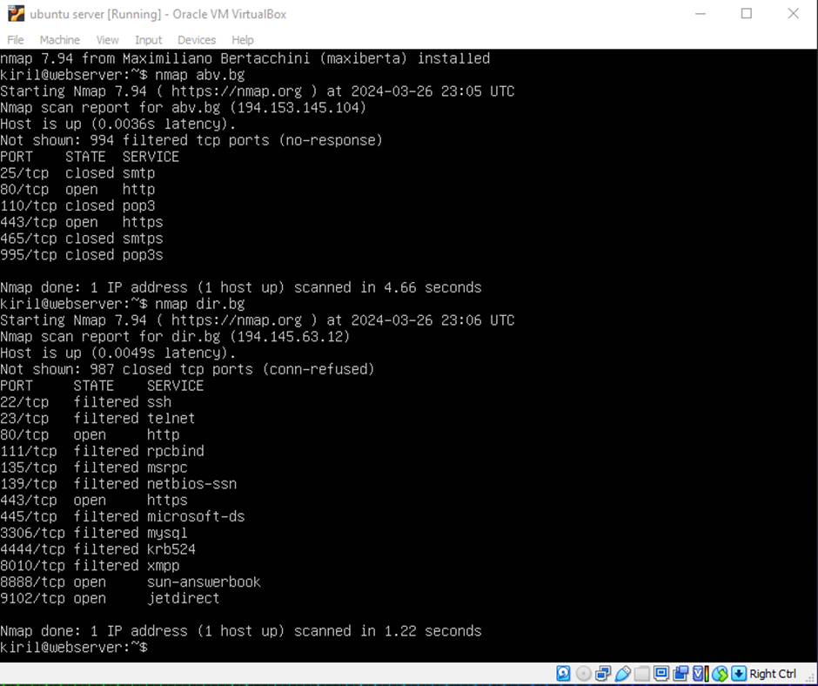
Сканиране на интернет сървъри с nmap
КИБЕРСИГУРНОСТ НА ИНТЕРНЕТ ИНФОРМАЦИОННИ СИСТЕМИ
Кирил Кискинов
Notes:
Командата nmap abv.bg стартира инструмента nmap за мрежово сканиране и анализ, като целта ѝ е домейнът abv.bg. При изпълнение на командата Nmap първо ще резолвира домейн името до съответния IP адрес, след което ще извърши стандартно TCP сканиране на най-често използваните портове на този хост. В резултат ще бъде изведена информация за това кои портове са отворени, затворени или филтрирани, както и какви мрежови услуги работят върху тях (например уеб сървър, пощенска услуга и др.). Командата не експлоатира уязвимости, а предоставя базова картина за мрежовата достъпност и публично видимите услуги на дадения сървър, като резултатите зависят от защитните механизми и конфигурацията на целевата система.
„Филтриран“ означава, че Nmap не може да определи дали портът е отворен или затворен поради някаква форма на филтриране или блокиране. „Отворен“ означава, че Nmap успешно е установил комуникация с порта и портът активно приема връзки. Разбирането на състоянието на портовете, открити по време на мрежово сканиране, е от съществено значение за оценка на състоянието на сигурността на дадена система или мрежа.

Slide 10
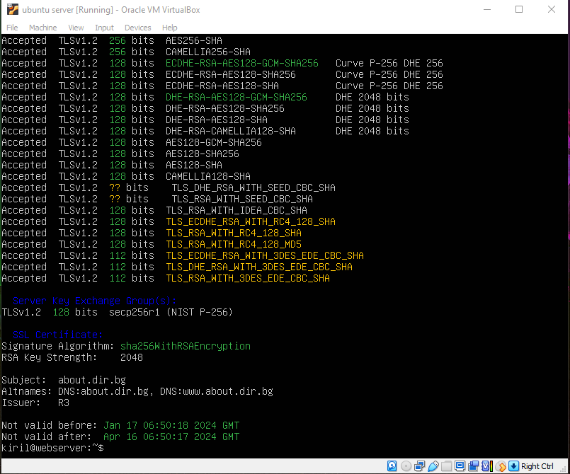
Сканиране на порт 443 посредством sslscan
КИБЕРСИГУРНОСТ НА ИНТЕРНЕТ ИНФОРМАЦИОННИ СИСТЕМИ
Кирил Кискинов
Notes:
Сканирането на порт 443 на домейна dir.bg с инструмента sslscan може да се извърши със следната команда: sslscan dir.bg:443
Тази команда указва на sslscan да се свърже към хоста dir.bg на стандартния HTTPS порт 443 и да анализира SSL/TLS конфигурацията, включително поддържаните протоколи, шифри и криптографски настройки.
Най-голямата част от изхода показва списък със „Cipher Suites“, които сървърът приема. Всяка линия представлява специфична комбинация от алгоритми, използвани за защита на връзката.
Първата колона показва протокола (TLSv1.2), който е сравнително сигурен, но вече остаряващ (по-новият стандарт е TLSv1.3).
Втората колона (bits) показва силата на криптирането (напр. 128 или 256 бита).
Зеленият цвят показва силни и препоръчителни шифри (като ECDHE с AES-GCM)
Оцветените в жълто записи в долната част на списъка сигнализират за потенциални уязвимости.
Сървърът предлага добра базова защита чрез TLSv1.2 и силни AES шифри, но сигурността му е компрометирана от поддръжката на остарели алгоритми (RC4, 3DES) и изтеклия срок на валидност на сертификата.

Slide 11
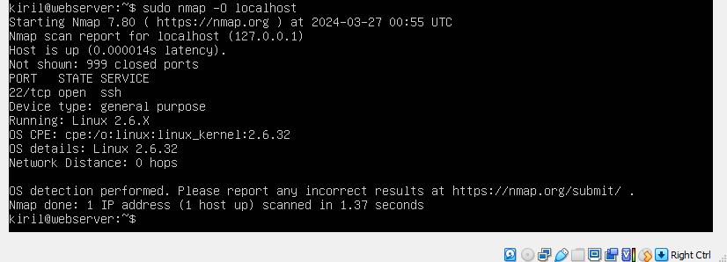
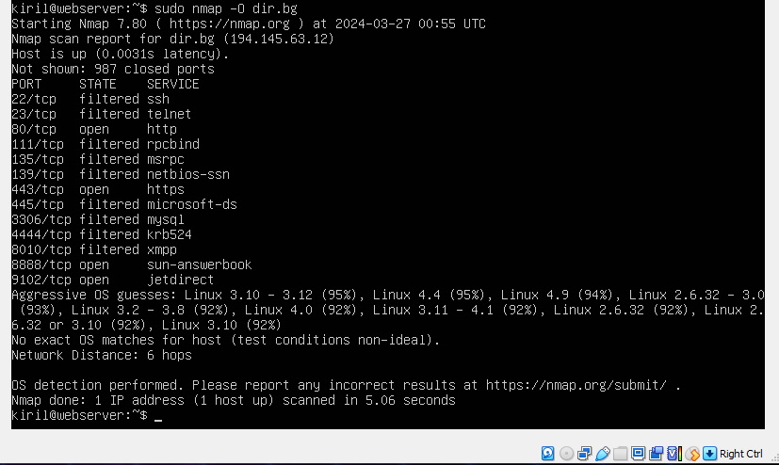
Показване типа на ОС на сървър чрез nmap
КИБЕРСИГУРНОСТ НА ИНТЕРНЕТ ИНФОРМАЦИОННИ СИСТЕМИ
Кирил Кискинов
Откриване на OС на localhost (горе)
Опит за откриване на OС на dir.bg (дясно)
Notes:
За тази цел използваме командата: sudo nmap -О localhost
Когато изпълним тази команда, Nmap ще извърши откриване на Операционна система срещу целевия сървър и ще се опита да идентифицира операционната система, работеща на него въз основа на различни характеристики, включително поведение на TCP/IP стека, отговори на специфични проби и други мрежови характеристики. В случая е открил, че операционната система на нашия сървър е Linux 2.6.x.
Трябва да имаме предвид, че откриването на ОС може да не е винаги точно, особено ако целевият сървър е конфигуриран да скрива или замъглява своя отпечатък на ОС. Освен това Nmap изисква достатъчно привилегии, за да извърши точно откриване на ОС.
Резултатите от сканирането с инструмента nmap върху хоста dir.bg (IP адрес 194.145.63.12) предоставят важна информация за активните мрежови услуги и операционната система на сървъра. Използваната команда sudo nmap - dir.bg се опитва да идентифицира операционната система чрез анализ на мрежовите пакети. Nmap не е открил точно съвпадение ("No exact OS matches"), но дава предположения с висока вероятност (92% - 95%), че сървърът използва Linux с ядро в диапазона от 3.10 до 4.9.

Slide 12
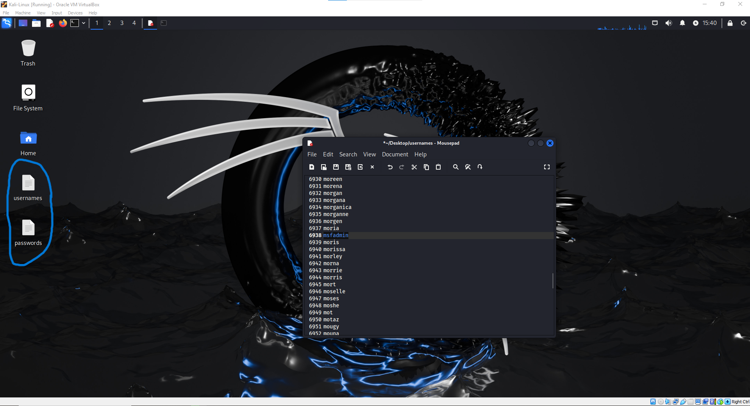
Симулирана атака чрез груба сила с hydra
КИБЕРСИГУРНОСТ НА ИНТЕРНЕТ ИНФОРМАЦИОННИ СИСТЕМИ
Кирил Кискинов
Notes:
В тази симулирана атака, първата стъпка на хакера е да подготви своя арсенал и да събере информация за целта. На работния плот на Kali Linux се виждат два ключови файла, оградени в синьо: usernames и passwords. Това са така наречените „речници“ или „wordlists“. В сценарий на атака чрез груба сила (brute-force) или разбиване на пароли (dictionary attack), хакерът не гадае на посоки, а използва предварително генерирани списъци с хиляди възможни потребителски имена и пароли. Присъствието на тези файлове на десктопа показва, че атакуващият вече е преминал през етапа на планиране и е идентифицирал, че целта (Metasploitable) има услуги, изискващи автентификация (като SSH, Telnet или FTP), които ще бъдат обект на атаката.
В отворения текстов редактор Mousepad виждаме съдържанието на файла usernames. Хакерът преглежда списък, съдържащ хиляди записи. Маркираният ред 6938 съдържа потребителското име "msfadmin". Това е изключително важен момент в разузнаването, тъй като msfadmin е стандартното потребителско име с администраторски нива за машината Metasploitable. Изборът на това конкретно име в редактора подсказва, че хакерът вероятно подготвя целенасочена атака, като филтрира общия списък до най-вероятните валидни акаунти, за да спести време и да намали шума, който оставя в системните логове на жертвата.

Slide 13
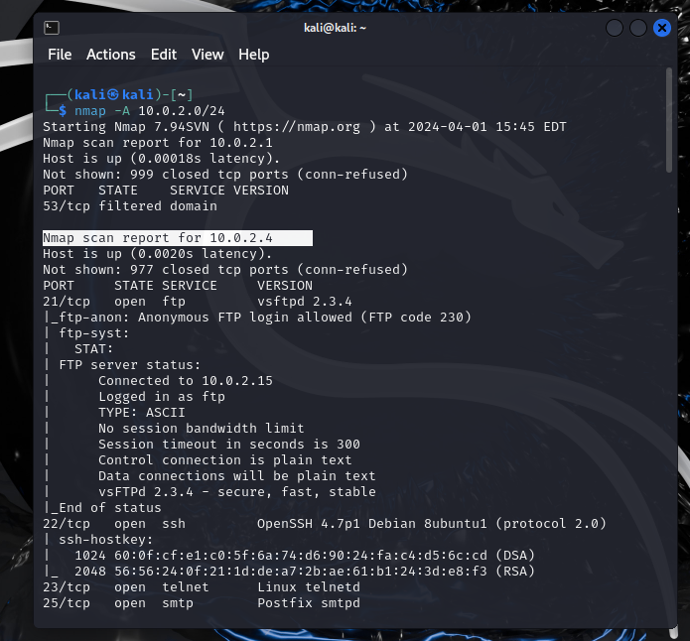
Симулирана атака чрез груба сила с hydra
КИБЕРСИГУРНОСТ НА ИНТЕРНЕТ ИНФОРМАЦИОННИ СИСТЕМИ
Кирил Кискинов
Notes:
След като подготвихме списъците с потребителски имена и пароли, преминаваме към следващата критична фаза от атаката: активно разузнаване и избор на конкретна мишена в локалната мрежа. На фигурата виждаме как хакерът използва един от най-мощните инструменти за мрежово сканиране, за да картографира наличните услуги.
Хакерът изпълнява командата nmap -A 10.0.2.0/24. Изборът на флаг -A е много важен - той активира т.нар. „агресивен режим“, който включва откриване на операционна система, версии на услугите, изпълнение на скриптове за проверка и трасиране. Мрежовият диапазон 10.0.2.0/24 показва, че хакерът сканира цялата подмрежа, за да открие кои машини са активни.
Скенерът бързо открива хост с IP адрес 10.0.2.4, който показва изключително висока активност и множество отворени портове. FTP (порт 21): Версията е идентифицирана като vsftpd 2.3.4. Нещо повече, nmap веднага открива критична конфигурационна грешка: "Anonymous FTP login allowed". Това е "златна мина" за хакера, тъй като позволява достъп до файловата система без парола.

Slide 14
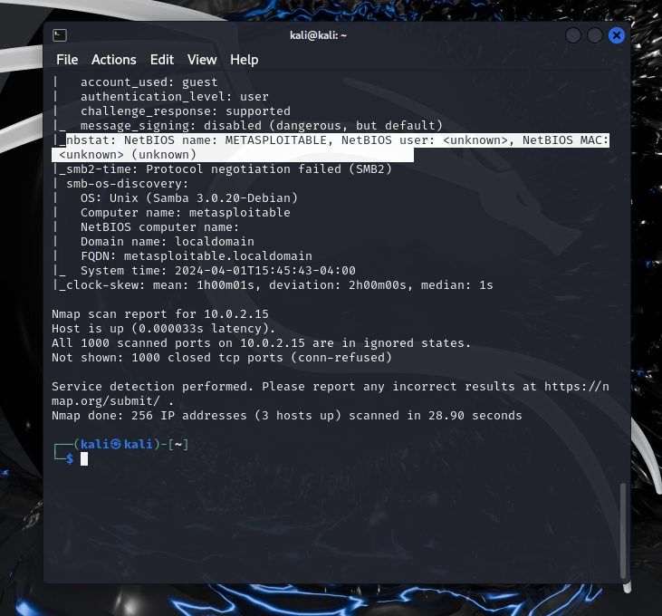
Симулирана атака чрез груба сила с hydra
КИБЕРСИГУРНОСТ НА ИНТЕРНЕТ ИНФОРМАЦИОННИ СИСТЕМИ
Кирил Кискинов
Notes:
На фигурата виждаме финализирането на агресивното сканиране, което започна в предишната стъпка. От гледна точка на хакера, информацията тук е „подписът“ на машината жертва, който му позволява да разбере в детайли вътрешната структура на операционната система и мрежовите протоколи, които тя използва.
Благодарение на скриптовете за сканиране на SMB (Server Message Block) протокола, хакерът успява да извлече изключително точна информация за идентичността на машината.
NetBIOS име: Системата се идентифицира като METASPLOITABLE.
Версия на операционната система: Скенерът прецизира, че под капака работи Unix (Samba 3.0.20-Debian). Това е критична информация, защото конкретната версия на Samba (3.0.20) е известна с тежки уязвимости (като SambaCry или Username map script), които позволяват отдалечено изпълнение на код без нужда от парола.
Домейн и време: Виждаме, че машината принадлежи към работна група localdomain и има системно време, синхронизирано с момента на атаката.
Един от най-важните редове за хакера тук е message_signing: disabled (dangerous, but default). Липсата на подписване на съобщенията в SMB протокола е класическа сериозна слабост. Тя позволява на атакуващия да извърши т.нар. SMB Relay атака, при която може да прехване сесия на легитимен потребител и да я „препрати“ към сървъра, за да получи неоторизиран достъп. Описанието "dangerous" в самия софтуер nmap подчертава колко лесна мишена е това.

Slide 15
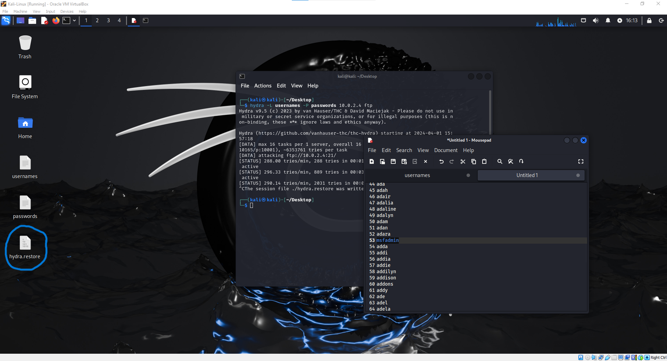
Симулирана атака чрез груба сила с hydra
КИБЕРСИГУРНОСТ НА ИНТЕРНЕТ ИНФОРМАЦИОННИ СИСТЕМИ
Кирил Кискинов
Notes:
На фигурата виждаме използването на един от най-популярните инструменти за паралелно разбиване на пароли, а именно Hydra. Хакерът изпълнява следната команда hydra -L usernames -P passwords 10.0.2.4 ftp.
Хакерът насочва атаката към IP адреса на Metasploitable, фокусирайки се върху FTP услугата на порт 21. Изборът на FTP е стратегически, тъй като в предишната стъпка видяхме, че версията е остаряла и позволява анонимен достъп, което предполага по-слаби защити.
Терминалът показва активна сесия на Hydra, която извършва приблизително 290-296 опита в минута. Хакерът наблюдава статуса в реално време, като вижда общия брой задачи (над 18,000) и прогреса на опитите. Наличието на файла hydra.restore на работния плот (ограден в синьо) е критично - това означава, че атакуващият е подготвен за дълъг процес. Ако връзката прекъсне или машината се рестартира, този файл позволява на хакера да възобнови атаката точно оттам, докъдето е стигнал, без да губи прогрес.
В десния ъгъл виждаме отворен текстовия редактор със списъка usernames, където отново е маркирано името msfadmin. В хода на атаката хакерът осъзнава, че използването на огромни списъци с хиляди записи (над 6000 реда) прави операцията твърде бавна и лесна за засичане от системи за сигурност. Затова той преминава към фаза на редакция и филтриране.
В отворения текстов редактор виждаме как атакуващият оставя само най-ключовите и вероятни записи, като съкращава списъците до малко над 100 реда. Маркирането на msfadmin в двата файла (usernames и passwords) не е просто проверка, а целенасочено преместване на тези данни в началото на списъка, за да се гарантира, че атаката ще приключи успешно в рамките на минути, а не часове.

Slide 16
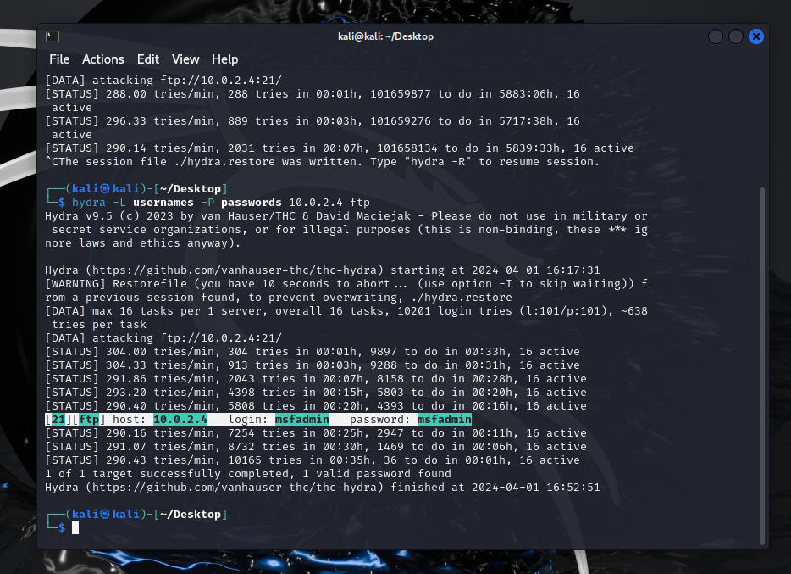
Симулирана атака чрез груба сила с hydra
КИБЕРСИГУРНОСТ НА ИНТЕРНЕТ ИНФОРМАЦИОННИ СИСТЕМИ
Кирил Кискинов
Notes:
В терминала се вижда как хакерът рестартира атаката с hydra -L usernames -P passwords 10.0.2.4 ftp. Инструментът разпознава съществуващия файл hydra.restore и дава 10-секунден прозорец за отказ, но хакерът продължава напред с новите, по-кратки списъци. Резултатът от оптимизацията е виден веднага: броят на комбинациите (login tries) е паднал драстично до 10,201 (спрямо милионите в началото), което прави атаката изключително бърза.
В 16:52:51 ч. Hydra извежда критичния за хакера резултат, маркиран в зелено: [21][ftp] host: 10.0.2.4 login: msfadmin password: msfadmin. Това е моментът на „пробива“. От гледна точка на хакера, тази информация означава, че се потвърждава подозрението, че системният администратор е оставил фабричните настройки за достъп непроменени. Хакерът вече има легитимен достъп до FTP сървъра, което му позволява да качва зловреден софтуер (backdoors), да тегли чувствителни конфигурационни файлове или да изтрива данни.
Атакуващият приключва сесията със съобщението 1 of 1 target successfully completed, 1 valid password found. Това е перфектният пример как разузнаването и подготовката на данните водят до директен успех при експлоатацията. Хакерът е доказал, че дори проста атака с груба сила е опустошителна, когато защитата е оставена на настройки по подразбиране.

Slide 17
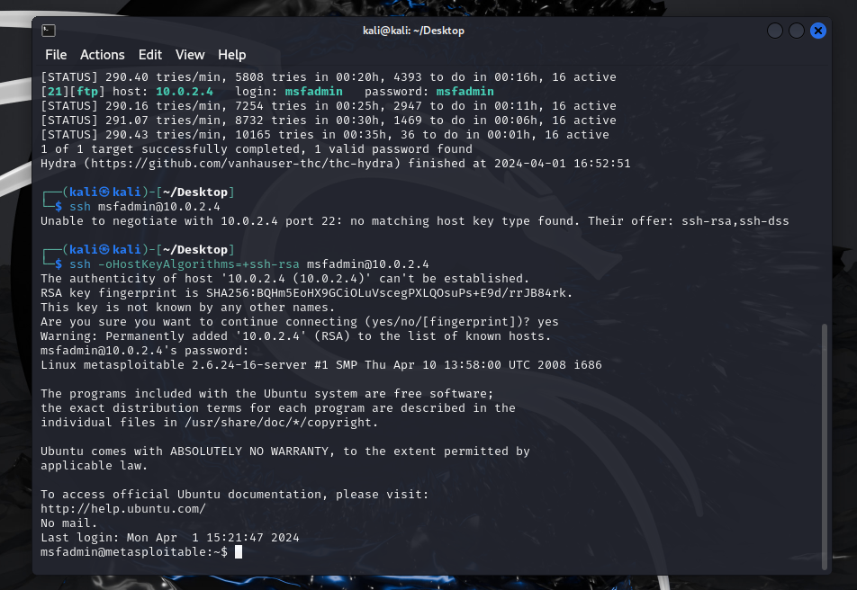
Симулирана атака чрез груба сила с hydra
КИБЕРСИГУРНОСТ НА ИНТЕРНЕТ ИНФОРМАЦИОННИ СИСТЕМИ
Кирил Кискинов
Notes:
На фигурата виждаме финалната и най-успешна фаза от атаката, а именно установяване на отдалечен достъп и поемане на контрол над целевата машина чрез SSH. Хакерът прилага на практика валидните данни, които извлече чрез груба сила в предходната стъпка.
Първоначално хакерът се опитва да влезе в системата чрез стандартната команда ssh msfadmin@10.0.2.4, но се сблъсква с техническа пречка: "Unable to negotiate... no matching host key type found". Това се дължи на факта, че Metasploitable използва изключително стара версия на SSH (открита при сканирането в началото), чиито алгоритми за криптиране вече се считат за несигурни и са деактивирани в модерния Kali Linux. Атакуващият обаче демонстрира технически познания и веднага адаптира командата си, за да принуди клиента да приеме стария алгоритъм: ssh -oHostKeyAlgorithms=+ssh-rsa msfadmin@10.0.2.4. Тази гъвкавост позволява на хакера да установи връзка, въпреки защитните механизми на съвременната си операционна система.
След като приема "отпечатъка" (fingerprint) на отдалечения хост, хакерът въвежда разбитата парола msfadmin. Терминалът показва успешно влизане и ни посреща с банера на Metasploitable 2. Командният ред се променя на msfadmin@metasploitable:~$. Това означава, че хакерът вече не е външен наблюдател, а има легитимна сесия вътре в сървъра. Потвърждава се версията на Linux ядрото (2.6.24), което хакерът вече беше предположил по време на разузнаването с nmap.

Slide 18
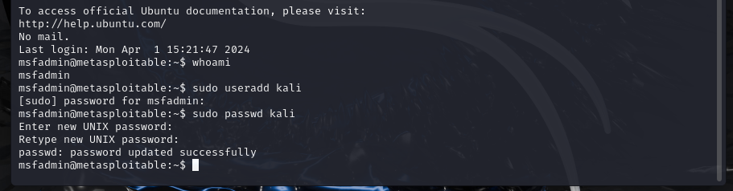
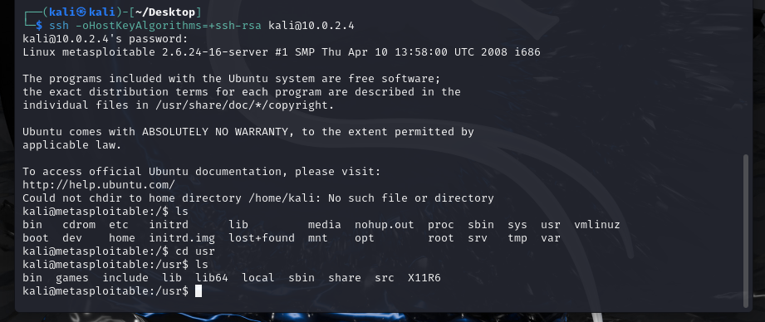
Симулирана атака чрез груба сила с hydra
КИБЕРСИГУРНОСТ НА ИНТЕРНЕТ ИНФОРМАЦИОННИ СИСТЕМИ
Кирил Кискинов
Създаване на нов потребител в системата Metasploitable (горе)
Влизане като потребител kali и разузнаване на файловата система (дясно)
Notes:
Първата стъпка на хакера след влизането е изпълнението на командата whoami. Тя връща резултат msfadmin, което потвърждава, че сесията е активна и атакуващият знае точно с кои потребителски права разполага в момента. Макар msfadmin да не е директно "root", в Metasploitable този акаунт има широки sudo права, което е следващото нещо, което хакерът тества.
За да не бъде разкрит или за да има резервен вход, ако паролата на msfadmin бъде сменена, атакуващият решава да създаде собствен потребител в системата. Той използва командата sudo useradd kali. Използването на sudo изисква паролата на msfadmin, която хакерът вече знае от успешната атака. Успешното изпълнение на тази команда без грешка показва, че хакерът реално притежава административен контрол над машината.
Последната стъпка е задаването на парола за новосъздадения потребител чрез sudo passwd kali. Хакерът въвежда и потвърждава нова парола, при което системата отговаря с "password updated successfully". С това действие атакуващият е постигнал критична цел, а именно вече има нов, легитимен за системата потребител kali, през който може да влиза по всяко време. В системните логове действията на потребителя kali могат да изглеждат по-малко подозрителни от постоянни влизания през msfadmin, ако администраторът реши да провери активността.
Атакуващият е демонстрирал, че веднъж придобит достъп до паролата на административен акаунт чрез груба сила, следващата логична стъпка е модифициране на базата данни с потребители на операционната система, за да се гарантира, че „вратата“ остава отворена за бъдещи атаки.
Хакерът излиза от сесията на msfadmin и незабавно се опитва да влезе отново, но този път чрез новия потребител kali. Успешното влизане потвърждава, че създаденият в предишната стъпка потребител е напълно функционален в системата на жертвата.
След влизането хакерът получава съобщение, че домашната директория /home/kali не съществува, тъй като при създаването на потребителя не е бил използван флаг за автоматичното ѝ генериране. Това обаче не го спира. Той започва активно да изследва структурата на сървъра.
Хакерът изпълнява команда ls, за да види всички основни системни папки като etc, bin, root, var и tmp. Това му дава представа за разпределението на файловете и къде може да се крие чувствителна информация. Атакуващият се насочва към директорията /usr чрез cd usr и отново изброява съдържанието ѝ. Търсенето в тези папки често има за цел откриване на инсталиран софтуер, конфигурационни скриптове или двоични файлове, които могат да бъдат експлоатирани за по-нататъшна ескалация на привилегиите до ниво "root".

Slide 19
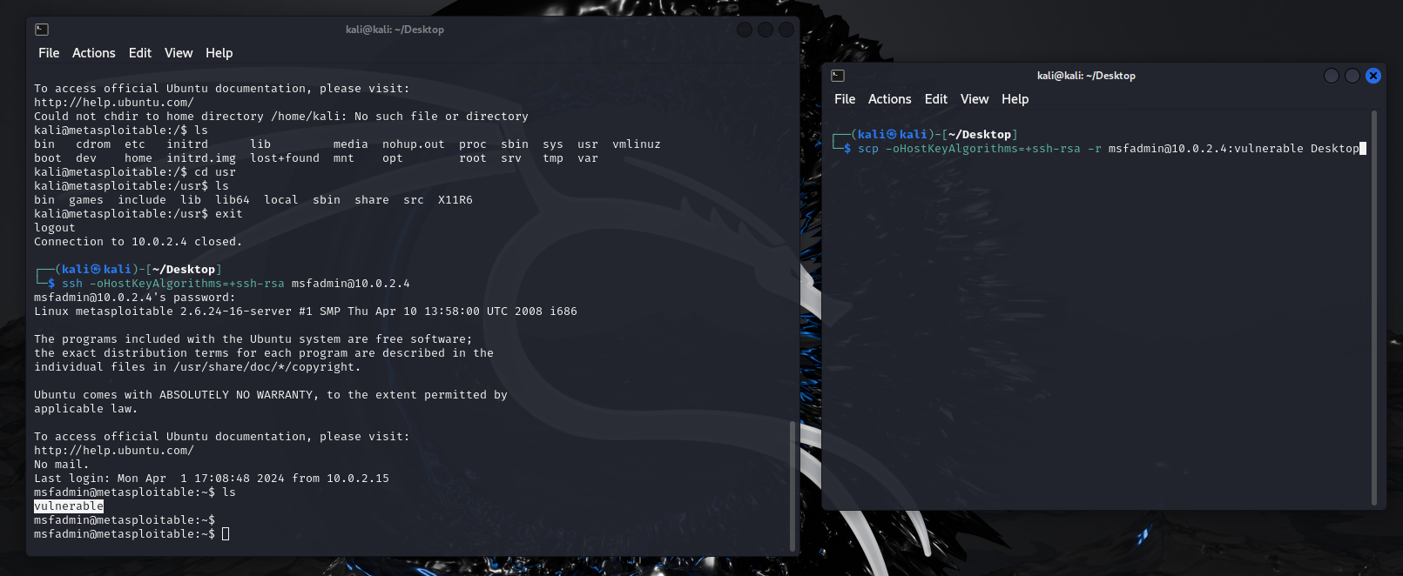
Симулирана атака чрез груба сила с hydra
КИБЕРСИГУРНОСТ НА ИНТЕРНЕТ ИНФОРМАЦИОННИ СИСТЕМИ
Кирил Кискинов
Notes:
Фигурата показва преминаването на хакера към фазата на извличане на данни. След като вече е установил устойчиво присъствие и е проучил системните директории, атакуващият се фокусира върху извличането на конкретна ценна информация от машината на жертвата към своята атакуваща машина Kali.
В левия терминал виждаме, че хакерът отново е влязъл като msfadmin. След изпълнение на командата ls, той открива папка или файл с име vulnerable директно в домашната директория. Това представлява откриването на целта - конфиденциални данни, документи или софтуерен код, които са обект на атаката.
В десния терминал хакерът подготвя команда за сигурно копиране на информацията през мрежата. Той използва инструмента scp (Secure Copy Protocol), който работи върху SSH протокола. Командата е scp -oHostKeyAlgorithms=+ssh-rsa -r msfadmin@10.0.2.4:vulnerable Desktop.
-oHostKeyAlgorithms=+ssh-rsa: Отново се налага използването на този флаг, за да може модерната машина Kali да комуникира със старата SSH версия на Metasploitable.
-r: Този флаг означава „рекурсивно“ (recursive). Хакерът го използва, защото vulnerable вероятно е директория, съдържаща множество файлове, и той иска да копира всичко вътре с една команда.
-msfadmin@10.0.2.4:vulnerable: Посочва се източникът - потребителят и адресът на жертвата, последвани от пътя до обекта за кражба.
-Desktop: Това е крайната дестинация - работният плот на атакуващата машина.

Slide 20
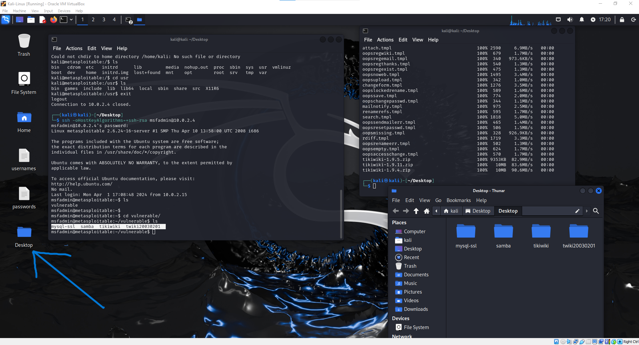
Симулирана атака чрез груба сила с hydra
КИБЕРСИГУРНОСТ НА ИНТЕРНЕТ ИНФОРМАЦИОННИ СИСТЕМИ
Кирил Кискинов
Notes:
Тук виждаме как хакерът материализира всички предходни усилия, превръщайки достъпа си в реални активи на своя десктоп.
В десния горен терминал виждаме резултата от изпълнената в предната стъпка команда scp. Списъкът от файлове с разширение .tmpl и архиви като tikiwiki-1.9.5.zip се прехвърлят със скорост от около 1.3 до 1.7 MB/s. За хакера това е критичен момент - той вече притежава изходния код и конфигурациите на уеб приложенията на жертвата, което му позволява да ги анализира офлайн за още по-дълбоки уязвимости.
Докато трансферът тече, в левия терминал хакерът влиза в директорията vulnerable/ и изброява съдържанието ѝ. Откритите папки са изключително ценни:
mysql-ssl: Вероятно съдържа сертификати или конфигурации за достъп до базата данни.
samba: Конфигурации за споделяне на файлове, които могат да разкрият други потребители в мрежата.
tikiwiki и twiki: Директории на системи за управление на съдържанието, които често съдържат пароли за бази данни в текстови файлове.
Най-важното доказателство за успеха на атаката е отвореният файлов мениджър Thunar (долу вдясно), сочещ към папката Desktop на атакуващата машина. Там виждаме папките mysql-ssl, samba, tikiwiki и twiki20030201, които току-що са били изтеглени от Metasploitable. Синята стрелка на снимката ясно подчертава прехода на данните от отдалечения сървър към локалния работен плот на хакера.
Последното изображение служи като неоспоримо доказателство за успешна атака. Тук се реализира най-големият риск - загубата на интелектуална собственост и поверителна информация.

Slide 21
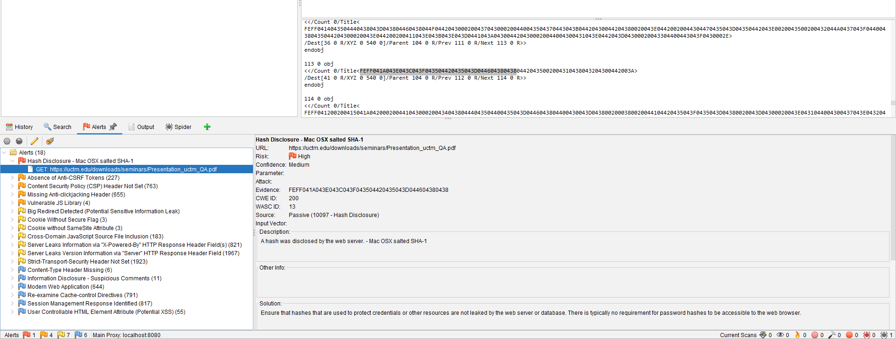
Сканиране на сайта на ХТМУ за уязвимости чрез OWASP ZAP
КИБЕРСИГУРНОСТ НА ИНТЕРНЕТ ИНФОРМАЦИОННИ СИСТЕМИ
Кирил Кискинов
Notes:
На фигурата се вижда централният панел за управление на OWASP ZAP, където в раздела „Alerts“ са изведени общо 18 вида уязвимости. Маркираното предупреждение е класифицирано с висок риск (High Risk) и се отнася до разкриване на хеш стойности (Hash Disclosure), което може да позволи на атакуващия да компрометира потребителски пароли. В дясната част на екрана инструментът предоставя пълна информация за открития проблем, включително доказателство (Evidence), Common Weakness Enumeration ID или CWE ID (в случая 200) и предложено решение (Solution) за отстраняване на слабостта.
Уязвимостта „Разкриване на хеширане - Mac OSX salted SHA-1“ се отнася до ситуация, при която уеб сървърът разкрива хешираните пароли, използвайки алгоритъма SHA-1 на система Mac OSX. Разкриването на хеширане се случва, когато сървърът по невнимание изложи хешираните пароли, което улеснява нападателите да се опитат да ги разбият.
Препоръчва се преминаване от уязвимия алгоритъм SHA-1 към по-сигурни решения като SHA-256 или bcrypt чрез промени в кода за обработка на пароли. Важно е използването на осоляване (salting), при което към всяка парола се добавя уникална стойност преди хеширане, за да се затруднят атаки с предварително изчислени таблици. Като допълнителна защитна мярка е редовното актуализиране на операционната система с последните пачове за сигурност.
В дипломната работа са представени още 4 уязвимости, както и подробни мерки за тяхното предотвратяване.

Slide 22
Заключение
КИБЕРСИГУРНОСТ НА ИНТЕРНЕТ ИНФОРМАЦИОННИ СИСТЕМИ
Кирил Кискинов
1. Установено беше, че правилното архивиране и криптиране на информацията значително повишава нивото на защита на данните срещу неоторизиран достъп и загуба.
2. Анализът на мрежовите услуги чрез мрежово сканиране показа, че наличието на отворени портове и активни услуги представлява потенциален риск, когато те не са правилно конфигурирани или защитени.
3. Симулираната атака чрез груба сила в контролирана среда демонстрира, че системи със слаби или неправилно управлявани идентификационни данни са силно уязвими на неоторизиран достъп.
4. Сканирането на уеб приложение за уязвимости показа, че дори реални и функциониращи уеб сайтове могат да съдържат слабости, които представляват риск за сигурността на системата и потребителските данни.
Notes:
Установено беше, че правилното архивиране и криптиране на информацията значително повишава нивото на защита на данните срещу неоторизиран достъп и загуба. Прилагането на криптирани архиви и механизми за сигурно изтриване на данни ограничава възможността за възстановяване на чувствителна информация дори при компрометиране на носителя, което потвърждава значението на тези практики като основен елемент от информационната сигурност.
Анализът на мрежовите услуги чрез мрежово сканиране показа, че наличието на отворени портове и активни услуги представлява потенциален риск, когато те не са правилно конфигурирани или защитени. Резултатите от сканирането потвърждават, че детайлното разузнаване на мрежовата инфраструктура позволява ранно идентифициране на слаби места, които могат да бъдат използвани като отправна точка за последващи атаки.
Симулираната атака чрез груба сила в контролирана среда демонстрира, че системи със слаби или неправилно управлявани идентификационни данни са силно уязвими на неоторизиран достъп. Резултатите показаха, че липсата на защитни механизми като ограничаване на броя опити за вход значително увеличава риска от компрометиране на системата, което потвърждава необходимостта от строги политики за управление на пароли.
- Сканирането на уеб приложение за уязвимости показа, че дори реални и функциониращи уеб сайтове могат да съдържат слабости, които представляват риск за сигурността на системата и потребителските данни. Идентифицираните уязвимости и предложените мерки за тяхното смекчаване подчертават значението на редовния одит и тестване на уеб приложенията като част от цялостната стратегия за киберсигурност.

Slide 23
КИБЕРСИГУРНОСТ НА ИНТЕРНЕТ ИНФОРМАЦИОННИ СИСТЕМИ
Кирил Кискинов
Киберсигурност на Интернет информационни системи
Кирил Николаев Кискинов, фак.№ МС1625
магистър, специалност АИТ
Благодаря за вниманието!

